Slide 1


МИНИСТЕРСТВО ОБРАЗОВАНИЯ, НАУКИ
И МОЛОДЕЖНОЙ ПОЛИТИКИ
КРАСНОДАРСКОГО КРАЯ
Организация горячего питания в школах края
в 2021-2022 учебном году
Мясищева Елена Валерьевна,
начальник управления общего образования
министерства образования, науки
и молодежной политики Краснодарского края
г. Краснодар
30 августа 2021 год

Slide 2
Федеральные нормативные документы по организации горячего питания
Федеральный закон от 29 декабря 2012 г. № 273-ФЗ «Об образовании в Российской Федерации»
Постановление Главного государственного санитарного врача РФ от 27 октября 2020 г. № 32
«Об утверждении санитарно-эпидемиологических правил и норм СанПиН 2.3/2.4.3590-20
«Санитарно-эпидемиологические требования к организации общественного питания населения»
Методические рекомендации МР 2.4.0179-20
«Рекомендации по организации питания обучающихся общеобразовательных организаций»
(утв. Роспотребнадзором 18 мая 2020 г.)
Методические рекомендации МР 2.4.0180-20
«Родительский контроль за организацией горячего питания детей в общеобразовательных организациях»
(утв. Роспотребнадзором 18 мая 2020 г.)
Методические рекомендации МР 2.3.6.0233-21
«Методические рекомендации к организации общественного питания населения»
(утв. Роспотребнадзором 2 марта 2021 г.)
Методические рекомендации МР 2.40162-19 2.4 Гигиена детей и подростков
«Особенности организации питания детей, страдающих сахарным диабетом и иными заболеваниями, сопровождающимися ограничениями в питании (в образовательных и оздоровительных организациях)»

Slide 3
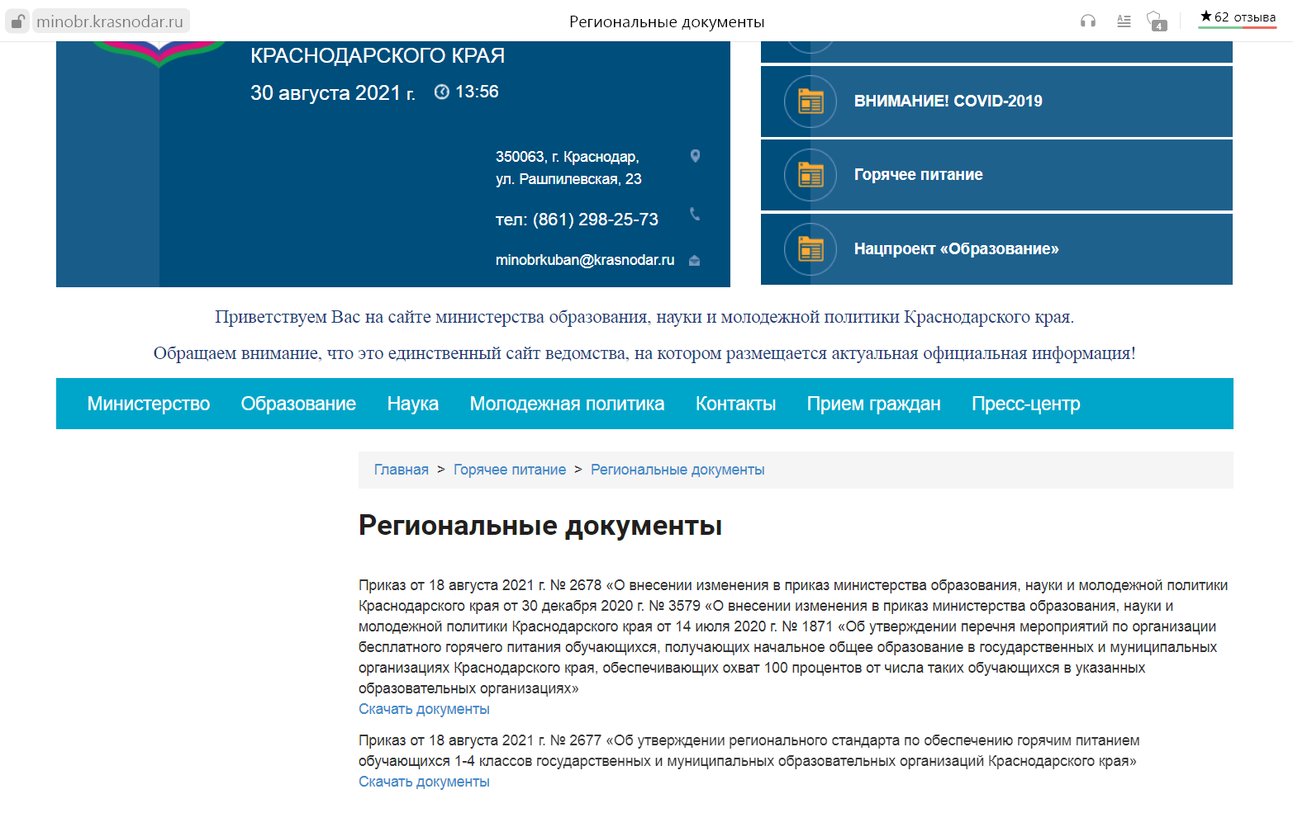
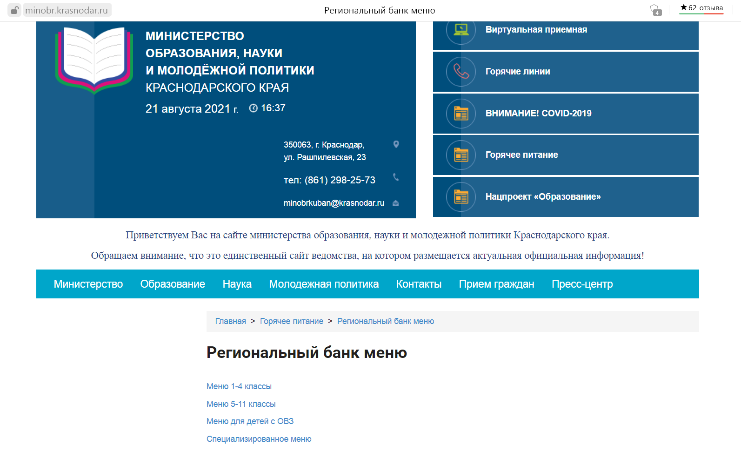
Региональные нормативные документы по организации горячего питания
Приказ министерства образования, науки и молодежной политики от 18 августа 2021 г. № 2678
«О внесении изменения в приказ министерства образования, науки и молодежной политики Краснодарского края
от 30 декабря 2020 г. № 3579 «О внесении изменения в приказ министерства образования, науки
и молодежной политики Краснодарского края от 14 июля 2020 г. № 1871 «Об утверждении перечня мероприятий
по организации бесплатного горячего питания обучающихся, получающих начальное общее образование
в государственных и муниципальных организациях Краснодарского края, обеспечивающих охват 100 процентов
от числа таких обучающихся в указанных образовательных организациях»
Приказ министерства образования, науки
и молодежной политики от 18 августа 2021 г. № 2677
«Об утверждении регионального стандарта
по обеспечению горячим питанием обучающихся
1-4 классов государственных и муниципальных образовательных организаций Краснодарского края»
Региональный банк меню

Slide 4
Обеспечение обучающихся специализированным питанием
СанПиН 2.3/2.4.3590-20 «Санитарно-эпидемиологические требования к организации общественного питания населения»
8.1.2. В организованных детских коллективах общественное питание детей должно осуществляться посредством реализации основного (организованного) меню, включающего горячее питание, дополнительного питания, а также индивидуальных меню для детей, нуждающихся в лечебном и диетическом питании 8.1.3. В организации, в которой организуется питание детей, должно разрабатываться меню. Меню должно утверждаться руководителем организации. В случае привлечения предприятия общественного питания к организации питания детей в организованных детских коллективах в детских организациях, организациях отдыха детей и их оздоровления, медицинских организациях, организациях социального обслуживания осуществляющих стационарное социальное обслуживание, меню должно утверждаться руководителем предприятия общественного питания, согласовываться руководителем организации, в которой организуется питание детей. В случае если в организации питания детей принимает участие индивидуальный предприниматель, меню должно утверждаться индивидуальным предпринимателем, согласовываться руководителем организации, в которой организуется питание детей. 8.2.1. Для детей, нуждающихся в лечебном и диетическом питании, должно быть организовано лечебное и диетическое питание в соответствии с представленными родителями (законными представителями ребенка) назначениями лечащего врача. Индивидуальное меню должно быть разработано специалистом-диетологом с учетом заболевания ребенка (по назначениям лечащего врача).
Письмо министерства здравоохранения Краснодарского края от 20.08.2021 г. № 48-02.1-32-19604/21
Для детей, нуждающихся в лечебном и диетическом питании, должно быть организовано лечебное и диетическое питание в соответствии с представленными родителями (законными представителями ребенка) назначениями лечащего врача (пункт 8.2.1.). Данная информация оформляется заключением врачебной комиссии медицинской организации.
Методические рекомендации МР 2.40162-19 2.4 Гигиена детей и подростков «Особенности организации питания детей, страдающих сахарным диабетом и иными заболеваниями, сопровождающимися ограничениями в питании (в образовательных и оздоровительных организациях)»

Slide 5
Проведение мониторинга организации горячего питания
Мониторинг сайтов
образовательных организаций:
наличие на сайте раздела по организации горячего питания;
наличие примерного утвержденного меню;
наличие ежедневного утвержденного меню;
наличие в меню информации о содержании витаминов и минералов;
- соответствие норме массы вторых блюд;
соответствие суммарных объемов блюд по приемам пищи;
наличие в меню блюд с использованием колбасных изделий, не входящих в перечень среднесуточных наборов пищевой продукции.
Аналитический мониторинг меню, размещенных в разделе FOOD
соблюдение норм калорийности рациона;
соблюдение массы порций;
соблюдение норм по основным пищевым веществам;
соответствие рациона питания ежедневного меню примерному меню;
стоимость рациона питания
Проведение не реже 2-х раз в год социологического опроса родителей
о качестве горячего питания и их участии в родительском контроле.

Slide 6
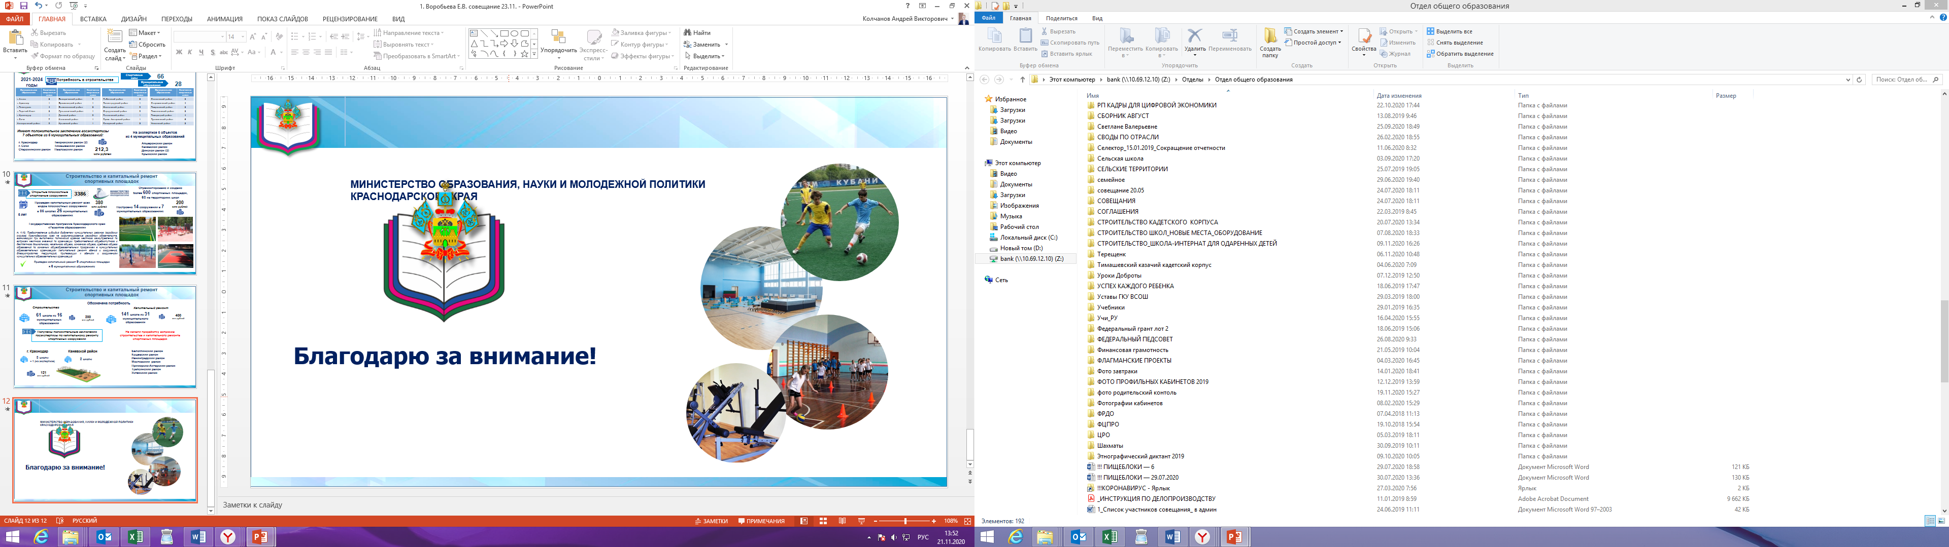
МИНИСТЕРСТВО ОБРАЗОВАНИЯ, НАУКИ И МОЛОДЕЖНОЙ ПОЛИТИКИ
КРАСНОДАРСКОГО КРАЯ
Благодарю за внимание!

